Slide 1
第五章
图

Slide 2
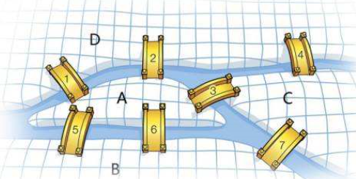
5.1.1 图的基本概念
图是一种非线性结构，它比树形结构更复杂。在图中，数据元素之间是多对多的关系，因此图用于表达数据元素之间存在着的复杂关系，我们称这种关系为网状结构关系。
著名的“欧拉七桥问题”就是最早的图问题：古时在Koenigsberg（哥尼斯堡）这个地方，有一条河，将两岸和小岛分隔出4个区域（A，B，C，D），连接这4个区域的是7座桥（1，2，3，4，5，6，7），如图5.1所示。而七桥问题是“是否可以从某一个区域出发，经过每座桥一次，而回到原先出发的区域？”

Slide 3
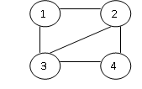
无向图形：在图形中任一顶点上的边都是没有方向性的。例如，图5.2就是一个无向图形。因为任意两个顶点间的边都没有方向性，如顶点1和顶点2之间的边表示可以从顶点1到顶点2，也可以从顶点2到顶点1。

Slide 4
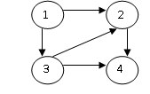
有向图形：在图形中任一顶点上的边都是有方向性的。例如图5.3就是一个有向图形，因为任意两个顶点间的边都是有方向的，如顶点1和顶点2之间的边表示可从顶点1到顶点2，但是不可以从顶点2到顶点1。

Slide 5
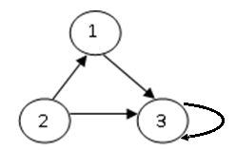
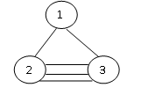
在有向图形和无向图形之中，我们还必须加上一些限制。
（1）图形中不允许自身循环，如图中的顶点3。
（2）图形中两顶点的边，不可以重复。边重复的图形，我们称为多边形图，如图中顶点2到顶点3，有3条重复的边。

Slide 6
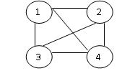
完全图形：在无向图形中任意两顶点上都存在一个边，例如下图就是一个完全图形，因为任意两个顶点间都存在一个边。一个含n个顶点的完全无向图含有n×(n－1)/2条边，因为每个顶点可与其他n－1个顶点相连，共有n×(n－1)条边，但是每条线均被计算了2次，一个含n个顶点的完全有向图含有n×(n－1)条边。

Slide 7
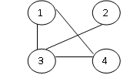
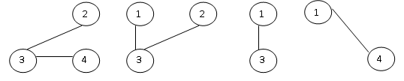
子图形：由图形G中取出的部分集合，如左图为图形G，则右图中的所有图皆为其子图形。

Slide 8
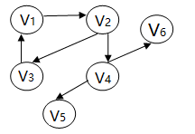
路径：在图形中从顶点A到达顶点B所经过的所有的边。例如图中从顶点V₁到顶点V₅的路径为<V₁，V₂>，<V₂，V₄>，<V₄，V₅>，而路径长度为经过的边数，在这个例子中，路径的长度为3。

Slide 9
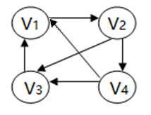
简单路径：在图形中，除了起点和终点可以重复（不重复亦可）外，其余的顶点皆不相同的路径，如图5.9中的<V₁，V₂>，<V₂，V_{４}>，<V_{４}，V₅>为简单路径。
权值：可以形象地理解为经过某条边所需要付出的“代价”。
回路：在图形中，起点和终点相同的简单路径，如图5.10中，<V₁，V₂>，<V₂，V₄>，<V₄，V₁>就是一条回路。除第一个和最后一个顶点外，其余各顶点均不重复出现的回路称为简单回路。

Slide 10
连通顶点：在无向图形中，顶点A到顶点B间存在一条路径，则称顶点A和顶点B为连通顶点。
连通图形：如果在无向图形中，任意两个顶点皆连通，则称为连通图形。即任意两个顶点皆存在一条路径可到达。
连通单元：所谓连通单元是将无向图形分为多个分离的子图形之后，原图形的连通顶点仍在同一个子图中。

Slide 11
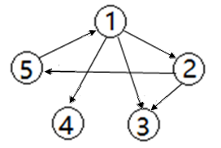
强连通顶点：在有向图形中，顶点A到顶点B间存在一条路径，而顶点B到顶点A也存在一条路径，则称顶点A和顶点B为强连通顶点。
强连通图形：如果在有向图形中，任意两个顶点间皆存在一条路径可到对方，则称为强连通图形。
强连通分量：在有向图中任意两点都连通的最大子图。图中，1—2—5构成一个强连通分量。此外，单个点也算一个强连通分量，所以图5.11中还有4和3两个强连通分量。

Slide 12
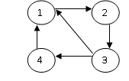
度：有向图形中，因为边皆是有方向性的，我们还定义内分支度和外分支度。内分支度是指由其他顶点前往此顶点的边数，而外分支度是指由此顶点前往其他顶点的边数。如图，顶点1的内分支度为2，外分支度为1。在有向图形中，各顶点的内分支度或外分支度总和，即为此图形的边数。

Slide 13
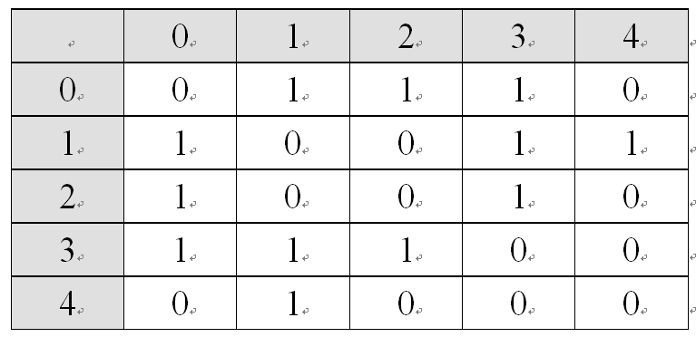
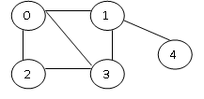
5.1.2 邻接数组表示法
邻接数组表示法是以一个n×n的数组来表示一个具有n个顶点的图形。我们以数组的索引值来表示顶点，以数组的内容值来表示顶点间的边是否存在（以1表示存在边，以0表示不存在边）。如图所示的无向图形，其邻接数组如右表。

Slide 14
采用邻接矩阵表示图，直观方便，很容易查找图中任两个顶点i和j之间有无边或边上的权值，因为可以根据i，j的值直接查找，所以时间复杂度为O(1)。也很容易计算一个顶点的度和邻接点，其时间复杂度为O(n)。但是空间复杂度为O(n×n)，如果用来表示稀疏图，会造成巨大的空间浪费。

Slide 15
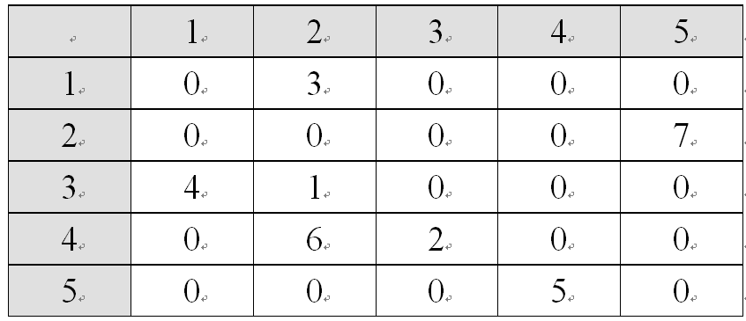
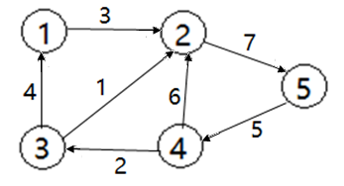
5.1.3 加权边的图形
在七桥问题中，每个桥都是有长度的，为了表示这些信息，我们在图形的边上加上一些数字来表示，这样的图，我们称为“加权边的图形”。例如图

Slide 16
5.2.1 前向星表示法
在做图的题目时，经常会遇到图很大，边很少的情况，如果用矩阵存图，空间复杂度就会过大，这时可以用前向星（通常是链式前向星）方式存储数据。
例如有一个图顶点有100 000个，普通的矩阵存图空间即是100 000×100 000。而链式前向星是保存边，比如说第i条边(u，v)＝w，就分别把起点、终点、权值存在u[i]、v[i]和w[i]三个数组中（下标相同）。
链式前向星是一种星形表示法，比链表节省时间和空间，只要不增加或者删除边，就能很快找到从一个点出发的所有边。除了不能直接用起点终点定位以外，链式前向星几乎是完美的。

Slide 17
设Head[i]记录以i为起点的边集在数组中的第一个存储位置，保存的结构大致如图
Head[1]
顶点5
顶点2
顶点3
NULL
Head[2]
顶点3
NULL
Head[3]
顶点4
NULL
Head[4]
顶点5
顶点1
NULL
Head[5]
NULL

Slide 18
链式前向星通过结构体存储边的起始点、终边、权值和下一条边的链接：
struct Edge
{
int u; //边的起点
int v; //边的终点
int w; //边的权值
int next; //指向下一条边的存储位置
} edge[10000];
其中edge[i].u表示第i条边的起点，edge[i].v表示第i条边的终点，edge[i].w为第i条边的权值，edge[i].next表示与第i条边同起点的下一条边的存储位置。

Slide 19
添加边的核心代码如下。
int cnt=0; //cnt表示边的编号
memset(Head,-1,sizeof(Head)); //Head[i]代表起点是i的边的编号
void AddEdge(int u,int v,int w)
{
edge[cnt]=Edge {u,v,w,Head[u]};//此处cnt编号是从0开始计数
Head[u]=cnt++; //这条边设为新的Head[u]的编号
}

Slide 20
5.2.1 前向星的深度优先搜索
想象一只老鼠，在一座不见天日的迷宫内，老鼠在入口处进去，要从出口出来。那老鼠会怎么走？当然是这样的：老鼠如果遇到直路，就一直往前走，如果遇到分叉路口，就任意选择其中的一个继续往下走，如果遇到死胡同，就退回到最近的一个分叉路口，选择另一条道路再走下去，如果遇到了出口，老鼠的旅途就算结束了。深度优先搜索法的基本原则就是这样：按照某种条件往前试探搜索，如果前进中遭到失败（正如老鼠遇到死胡同），则退回头另选通路继续搜索（用堆栈实现），直到找到条件的目标为止。

Slide 21
void AddEdge(int u,int v)
{
edge[++Cnt]=Edge {v,Head[u]};
Head[u]=Cnt;
}
void Dfs(int x)
{
vis[x]=1; //标记x顶点被访问
cout<<x<<" ";
for(int k=Head[x]; k!=-1; k=edge[k].next)
if(!vis[edge[k].to]) //如果没有被访问过
Dfs(edge[k].to); //继续深度搜索
}

Slide 22
5.2.2 前向星的广度优先搜索
广度优先搜索法（BFS）是指在图形中，从某一顶点V开始，辐射状地优先遍历其周围的邻接顶点，BFS通常使用队列来存储邻接顶点，每查找一个邻接顶点便把其所有的邻接顶点存入队列中，直到队列空了才结束广度优先搜索。

Slide 23
void BFS(){
queue<int> Queue;
for(int i=1; i<=N; i++) //从顶点1开始
if(!vis[i]){
vis[i]=1; //标记该点已访问
Queue.push( i );
while( !Queue.empty() ) { //当队列不为空
int k=Queue.front(); //获取队首元素
cout<<k<<" "; //输出队首元素
Queue.pop(); //队首元素出队
for(int j=Head[k]; j!=-1; j=edge[j].next)
if(!vis[edge[j].to]){
vis[edge[j].to] = 1;
Queue.push(edge[j].to);
}
}
}
}

Slide 24
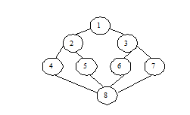
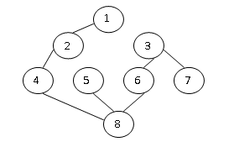
5.3 生成树问题
一个图形，如果有N个顶点，则至少要有N－1条边才能将N个顶点相连起来，形成连通图形。这种用N－1个边连通的图形称为生成树。
例如图所示的无向图形，我们可以用深度优先搜索法或广度优先搜索法生成树。

Slide 25
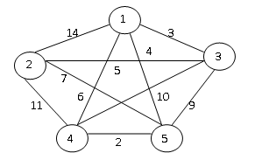
最小生成树（Minimum Spanning Tree，MST）：在一个有加权边的图形生成的所有生成树中，加权值总和最小的生成树，称为最小生成树。例如：有5栋大楼，如图所示，需要用网络来连接各栋大楼，已知每栋楼之间的距离，问：怎样连线距离最短？

Slide 26
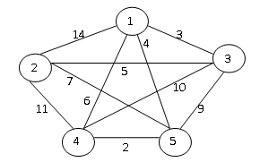
5.3.1 Kruskal算法
Kruskal算法是根据边的加权值以递增的方式，依次找出加权值最低的边来建最小生成树，并且每次添加的边不能造成生成树有回路，直到找到N－1个边为止。当边集比较少且无负权边时，可考虑用此法。现以图为例来说明。

Slide 27
首先将图形中所有的边递增排序（快排）
邻接边 | 4，5 | 1，3 | 1，5 | 2，3 | 1，4 | 2，5 | 3，5 | 3，4 | 2，4 | 1，2
加权值 | 2 | 3 | 4 | 5 | 6 | 7 | 9 | 10 | 11 | 14

Slide 28
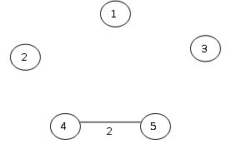
第一步，将（4，5）的边加到生成树中

Slide 29
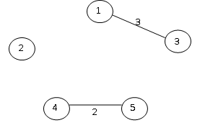
第二步，将（1，3）加入生成树中

Slide 30
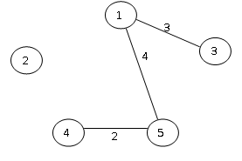
第三步，将（1，5）加入生成树中

Slide 31
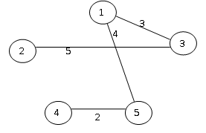
第四步，将（2，3）加入生成树中

Slide 32
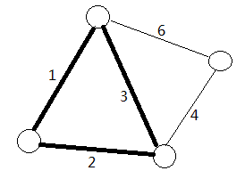
由于共有5个顶点，现在生成树已达4个边，生成树建立完成，加权值总和为14。
其实这个例子举的并不是十分恰当，容易造成只要排序后加n－1条边就可以的错觉。然而在很多条件下情况并非如此，比如说图所示的这个例子。

Slide 33
需要并查集算法（参见本书第八章）来判断两个顶点是否属于同一棵树从而判断是否应该将这条边加入。
即每加一条边时，你需要考虑：
（1）它是不是剩下边中最小的一条；
（2）加入它会不会造成图的回路。

Slide 34
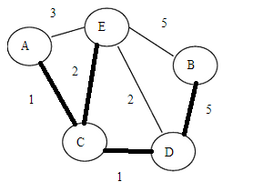
先让每个结点的父结点dad[ ]＝自身编号；
第一次加入（A，C）边，C的父结点设为A；
第二次要加入（C，D）边，D的父结点设置为C，而C的父结点是A，则 D的父结点也为A；
第三次加入（C，E）边，同理，E的父结点为A；
第四次要加入（D，E）边，因为D，E的父结点都为A，表示E，D在一个分支中，会形成回路，拒绝加入；
第五次要加入（A，E）边，因为A，E的父结点都为A，拒绝加入；
第六次加入（B，D）边，D的父结点为A。

Slide 35
int Getfather(int x) { //查找点x属于的集合
//如dad[x]=x，则x本身即树根，返回x,否则返回x的父亲dad[x]所在树的根结点
return dad[x]==x?x:dad[x]=Getfather(dad[x]);
}
void Kruskal() { //Kruskal算法
for(int i=1; i<=n; i++)
dad[i]=i; //初始化点的集合
int count=1,ans=0; //count为加入的顶点数,设为1
for(int i=1; i<=e; i++) //枚举每一条边
if(Getfather(x[i])!=Getfather(y[i])) { //如边的两点不在同一集合，则归并
ans+=w[i]; //加入这条边并统计其权值
dad[Getfather(x[i])]=y[i]; //合为同一父结点集合,此处是取y[i]的值
count++;
if(count==n) { //取了n-1条边，注意count初始为1
cout<<ans<<"\n";
return;
}
}
}

Slide 36
5.3.2 Prims算法
Prims算法是一种基于“贪心”的求最小树算法，其规则是以开始时生成树的集合为起始的顶点，然后找出与生成树集合邻接的边中，加权值最小的边来生成树。为了确定新加入的边不会造成回路，所以每一个新加入的边，只允许有一个顶点在生成树集合中。重复执行此步骤，直到找到N－1个边为止。
Prims算法适合稠密图，其时间复杂度为O(n²)，其时间复杂度与边的数目无关，而Kruskal算法的时间复杂度为O(eloge)，跟边的数目有关，适合稀疏图。

Slide 37
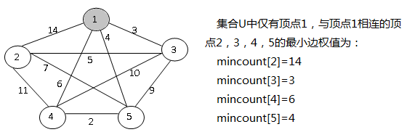
设数组mincount[]，其中mincount[i]表示集合U中的顶点到集合U外的顶点i的最小边权。设mincount[1]＝0，则因为mincount[1]＝0最小，将顶点1放入集合U={1}，此时与集合相邻的边为{（1，2），（1，3），（1，4），（1，5）}，更新mincount[2] 、mincount[3]、mincount[4]、 mincount[5]的值，如图

Slide 38
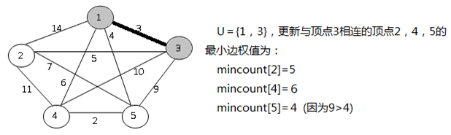
由于mincount[3]＝3的值最小，将顶点3加入集合U，即U＝{1，3}，此时与顶点3相邻的顶点为2，4，5，更新mincount[2]、mincount[4]、mincount[5]的值，如图

Slide 39
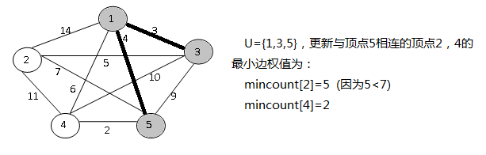
由于mincount[5]＝4最小，将顶点5加入集合U，即U＝{1，3，5}，此时与顶点5相邻的顶点为4，2，更新mincount[4]、mincount[2]的值

Slide 40
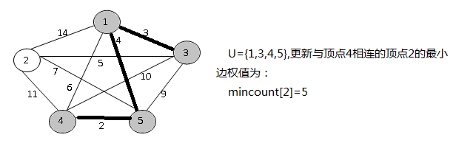
由于mincount[4]＝2最小，将顶点4加入集合U，即U＝{1，3，4，5}，此时与顶点4相邻的顶点为2，更新mincount[2]的值，如图

Slide 41
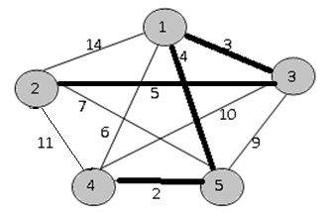
此时仅剩一个顶点2，连接顶点2，如图

Slide 42
void Prim(int star){
int count=0,k; //count为生成树所有边的权值和
for(int i=1; i<=n; i++) //计算每个点到star点的最小权值
mincount[i]=w[star][i]; //如果没有连边就是无穷大
mincount[star]=0; //此处设加入集合的mincount为0
for(int i=1; i<n; i++) {
int Min=INF;
for(int j=1; j<=n; j++) //找到集合外最小权值的边
if(mincount[j]!=0 && mincount[j]<Min) { //集合外的mincount不等于0
Min=mincount[j];
k=j; //最小的边的顶点存入k
}
mincount[k]=0; //把这个点加入到最小生成树中
count+=Min; //将这条边权值加入到最小生成树中
for(int j=1; j<=n; j++) //修正集合外点到k点的最小权值
mincount[j]=min(mincount[j],w[k][j]);
}
cout<<count<<"\n";
}

Slide 43
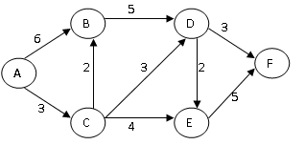
5.4.1 Dijkstra算法
【题目描述】5.2 地图（map）
有一张地图类似图所示。现在要从A点出发，找到一条最短的路径到其他各点，试编程解决该问题。

Slide 44
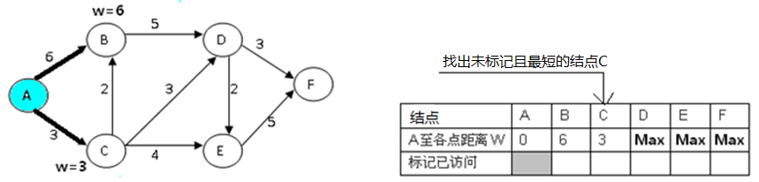
首先，将起点A标记为已访问，从A点出发（A点到A点自身为0），找出所有和A邻近，且有路径的地点即B和C。我们在B和C上标记现在的路径总和W，则从A到B的总和路径为6，从A到C的总和路径为3。

Slide 45
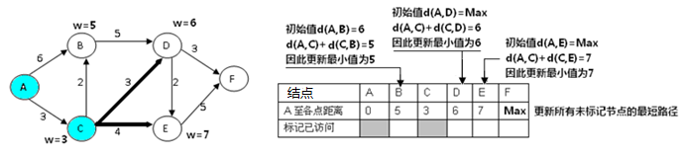
标记C结点为已访问（此时已确定了A点到C点的最短距离就是3，因为A点到C点的另一条路是通过B点出发走到C点，但A点到B点的长度为6，无论如何也不可能小于3了），再从总和路径最短的C出发(只有这样才能保证每个点都能被更新成最小值)，找出所有与C有路径且未标记的结点即B、D和E，更新A至各未标记结点的最小距离，这时我们会发现，从A经由C到达B的总和路径为5，比A直接到B的路径6还短，所以我们决定选择从A经C到达B，如图

Slide 46
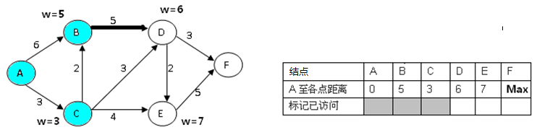
此时未标记且路径最短的结点为B，将B标为已访问（即A点到B点的最短距离已最终确定，这和之前确定了A点到C点的最短距离同理），再找到与B点有路径的所有未标记结点即D，更新所有未标记结点的最短路径。可以发现没有值被改变，如图

Slide 47
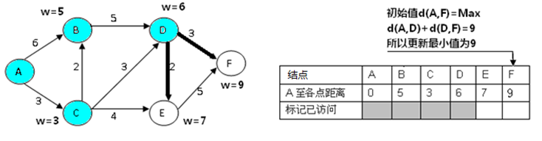
此时未标记且路径最短的结点为D，将D标为已访问，找到与D点有路径的所有未标记结点即E，F，更新所有未标记结点的最短路径，如图

Slide 48
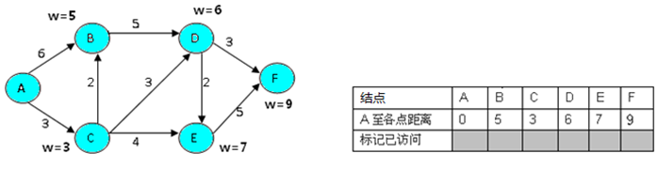
以此类推，最后结果为：从A到B的最短路径为5，从A到C的最短路径为3，从A到D的最短路径为6，从A到E的最短路径为7，从A到F的最短路径为9，如图

Slide 49
void Dijkstra(int x) { //求从x到其他结点的单源最短路径
int Min,p;
for(int i=1; i<=n; i++) //预处理起点x到各结点的最短距离
d[i]=Map[x][i];
visit[x]=1; //设起点为已访问过
d[x]=0; //自身到自身距离为零
for(int i=1; i<n; i++) {
Min=MAX; //最短路径初始设为无穷大
for(int j=1; j<=n; j++)
if(!visit[j] && Min>d[j]) { //找没查找过的路径最短的结点
p=j; //定位路径最短的结点
Min=d[j];
}
visit[p]=1; //路径最短结点设为已访问
for(int j=1; j<=n; j++) //更新未查找结点的最小距离总和
if(!visit[j] && Min+Map[p][j]<d[j])//Map[x][p]+Map[p][j]的值更优
d[j]=Min+Map[p][j];
}
for(int i=1; i<=n; i++) //打印从起点x到任意点的最短距离
cout<<d[i]<<'\n';
}

Slide 50
5.4.2 Dijkstra算法的堆优化
朴素的Dijkstra算法使用邻接矩阵来实现，其外循环n－1次，内循环n次，时间复杂度为O(n²)。在数据量大的情况下，可以手写小根堆来存储，从而使复杂度降低到O(nlogn)，也可以使用STL的优先队列模拟堆优化以简化代码的复杂度

Slide 51
5.4.3 Floyd算法
如想求得每对顶点之间的最短路径，我们可以以一个顶点为源点，重复执行Dijkstra算法n次，这样可以求得每一对顶点之间的最短路径，其时间复杂度是O(n³)。
另外一种算法是Floyd算法，其本质是动态规划，时间复杂度也是O(n³)，但形式较简单。
设D[i][j]为从i点至j点的最短路径，则其动态转移方程为：
D[i][j]＝min(D[i][j]，D[i][k]＋D[k][j])(1≤k≤n)

Slide 52
【题目描述】5.4 最小交通费用问题（cost）
某游乐城内有N个活动场所，某些活动场所之间有公路连接，任意两个场所可以通过公路直接或者间接到达，并且任意有公路连接的两个场所之间，来回使用的交通工具不一样，所以费用也不一样，琪儿和琳琳在A场所时，琳琳有点累，想休息一下，此时琪儿只能单独去B场所，请设计一条A到B来回最小交通费用的线路。
【输入格式】
第一行有两个数N，M（N＜100，为场所个数，M用于描述场所间交通路线图）。
第二行至第M＋1行分别有三个数字，前两个为场所编号，第三个为它们的交通费用。
第M＋2行有两个数字，为两个求解的场所编号。
【输出格式】
一个整数（最小交通费）。

Slide 53
void Floyd()
{
for(int k=1; k<=n; k++) //注意k在最外层循环
for(int i=1; i<=n; i++)
for(int j=1; j<=n; j++)
if(a[i][k]+a[k][j]<a[i][j])
a[i][j]=a[i][k]+a[k][j];
}

Slide 54
5.4.4 最小环问题
【题目描述】旅游（tour）HDU 1599
已知省内有N个景区，景区之间有一些双向的路来连接，小光想找一条旅游路线，这个路线从A点出发并且最后回到A点，假设经过的路线为V₁,V₂,…,V_{K},V₁。那么必须满足K＞2，就是说除了出发点以外至少要经过2个其他不同的景区，而且不能重复经过同一个景区。请你帮他找一条这样的路线，并且花费越少越好。
【输入格式】
第一行是2个整数N和M（N≤100，M≤1 000)，代表景区的个数和道路的条数。
接下来的M行里，每行包括3个整数a,b,c，代表a和b之间有一条通路，并且需要花费c元(c≤100)。
【输出格式】
对于每个测试实例，如果能找到这样一条路线的话，输出花费的最小值。如果找不到的话，输出“It's impossible.”。

Slide 55
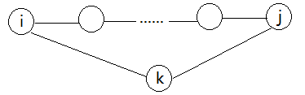
最小环问题可以用Floyd解决：枚举每一个点k，和连接它的两个点i、j（i、j均小于k)，使i,j,k构成环。设dis[i][j]表示从i点到j点的最短路径，g[i][j]表示从i点到j点的的权值，则
ans=min{ans，dis[i][j]＋g[k][i]＋g[k][j]}
此环分成两部分：
（1）i→j的路径，该路径不经过k；
（2）i→k→j的路径，其中i≠j。

Slide 56
void Floyd()
{
long long ans=INF;
for(int i=1; i<=n; i++)
{
for(int j=1; j<=n; j++)
for(int k=1; k<=n; k++)
if(j!=i&&k!=i&&j!=k)
ans=min(ans,dis[j][k]+g[j][i]+g[i][k]);//注意先求最小环
for(int j=1; j<=n; j++)
for(int k=1; k<=n; k++)
dis[j][k]=min(dis[j][k],dis[j][i]+dis[i][k]);//再更新dis[j][k]
}
if(ans==INF) puts("It's impossible.");
else printf("%lld\n",ans);
}

Slide 57
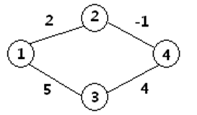
5.4.5 Bellman-Ford算法
用Dijkstra算法求有向图的单源最短路径，条件是图中任意一条边都是正权。但在求单源最短路中可能存在有负权边的有向图，这时Dijkstra算法就无法计算了，因为总可以顺着“最短路”再穿过负权回路从而得到更小的最短路径，解决这种问题，需要使用Bellman-Ford算法。
我们通过实例逐步分解Bellman-Ford算法来理解其本质，例如根据图求顶点１到其他各点的最短距离。

Slide 58
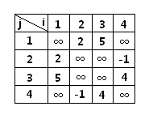
设W[i][j]为各顶点之间的距离，则其邻接表如图

Slide 59

设D[i]为从顶点1至顶点i的最短路径，设D[1]＝0，其他各元素值为无穷大，则初始化的数组如图

Slide 60

现在进行迭代求解，反复对每条边进行松弛操作，使得D[i]的值逐步逼近实际值。
（1）求D[2]的值：
因为D[1]＋W[1][2]＜D[2]＋W[2][2]＜D[3]＋W[3][2]＜D[4]＋W[4][2]，所以D[2]＝D[1]＋W[1][2]＝2
（2）求D[3]的值：
因为D[1]＋W[1][3]＜D[2]＋W[2][3]＜D[3]＋W[3][3]＜D[4]＋W[4][3]，所以D[3]＝D[1]＋W[1][3]＝5
（3）求D[4]的值：
因为D[2]＋W[2][4]＜D[1]＋W[1][4]＜D[3]＋W[3][4]＜D[4]＋W[4][4]，所以D[4]＝D[2]＋W[2][4]＝1
可以看到，我们共进行了3次(即n－1次)松弛操作，每次松弛操作确定了一条最短路径，D数组值如图

Slide 61
继续进行松弛操作（仍然是n－1次）以检查是否存在负权边，如发现D[i]的值仍然可以继续变小，则说明存在负权边并退出，否则输出最短路径。显然，我们很容易就可以看出：
D[4]＋W[4][2]＜D[4]，这足以说明该图存在负权边了。
综上所述，Bellman-Ford算法流程分为三个阶段。
（1） 初始化：将除源点外的所有顶点的最短距离估计值 D[i]＝+∞，D[sourse]＝0。
（2）迭代求解：反复对每条边进行松弛操作，使得每个顶点的最短距离D[i]估计值逐步逼近其最短距离（运行n－1次）。
（3）检验负权回路：通过松弛操作判断每一条边的两个端点是否收敛。如果存在未收敛的顶点，则算法返回false，表明问题无解；否则算法返回true，并且输出D[i]的值。

Slide 62
【题目描述】虫洞（hole）UVA 558
虫洞是时空中连接两个星系的子空间通道。虫洞有一些特别的性质。
（1）虫洞是单向通道。
（2）通过虫洞的用时可忽略。
（3）虫洞有两个口，每个口都在星系里。
（4）从太阳系出发总是能通过一系列的虫洞到达任何其他星系。
（5）对于任何一对星系，其间每个方向上至多有一个虫洞。
（6）没有虫洞两个口都在一个星系里。
所有虫洞都有自己恒定的时差，例如，某个虫洞可以让人到未来15年后，另一个虫洞可能让人回到42年前。
一个科学家想通过虫洞研究宇宙诞生时的大爆炸，她准备通过虫洞实现，她希望到达一个虫洞环（虫洞环是一系列首尾相连的虫洞）并在环上走一圈后能让她回到过去，如此一来，她只要在环上通行足够多次，就能回到宇宙的开端，亲眼看到大爆炸。写一个程序帮助她找到这样的虫洞环。

Slide 63
我们以星系为顶点，虫洞为边作图G，由于“虫洞是单向通道”，说明G为有向图；“从太阳系出发总是能通过一系列的虫洞到达任何星系”，说明从源点出发能到达任何其他顶点；“对于任何一对星系，其间每个方向上至多有一个虫洞”说明G不含平行边；“没有虫洞两个口都在一个星系里”，说明G不含自环。所以，G是一个带权简单有向图，且每个顶点是源点可到达的。
本题要求判断是否存在一个虫洞环，走上一圈后，能回到过去，实际即是求G的负权回路，如果存在负权回路，则通过反复通行该负权回路，即可回到无限的过去。

Slide 64
5.4.6 SPFA算法及优化
SPFA（Shortest Path Faster Algorithm）是Bellman-Ford算法的进一步优化，其实质与Bellman-Ford算法一样，每次都要去更新最短路径的估计值。但SPFA对Bellman-Ford算法优化的关键之处在于意识到：只有那些在前一遍松弛中改变了距离估计值的点，才可能引起它们的邻接点的距离估计值的改变。
实际编写代码时，我们是通过队列来缩小搜索范围的。首先将各点距离估计值设为+∞，并将起始点加入队列。如果通过队列中的点i到相邻点j的距离小于原来到点j的距离，即d[j]＞d[i]＋w[i][j]，则d[j]＝d[i]＋w[i][j]，并将j点加入队列。当队列为空时，即已求出从起始点到任意点的最短距离。为了防止一个点多次同时出现在队列里，需要对该点作标记以确定该点是否存在于队列中。

Slide 65
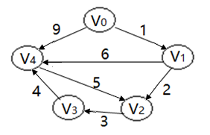
以图为例，求V₀到各点的最短路的过程来说明SPFA算法的运行过程。

Slide 66
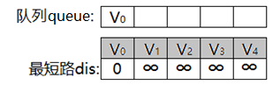
初始时V₀入队列，dis[V₀]＝0，其余为无穷大，如图

Slide 67
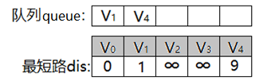
V₀与V₁和V₄有路径且能改变路径为更小，则V₀出队，V₁和V₄入队，dis[V₁]＝1，dis[V₄]＝9，如图

Slide 68

V₁与V₂和V₄有路径且能改变路径为更小，但V₄已在队列，所以V₁出队，V₂入队，此时：
dis[V₁ ]＋w[V₁][V₂]＝3＜dis[V₂]，更新dis[V₂]的值为3。
dis[V₁]＋w[V₁][V₄]＝7＜dis[V₄]，更新dis[V₄]的值为7，如图

Slide 69
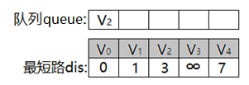
队首的V₄与V₂有路径，但V₂已在队列，所以V₄出队如图

Slide 70
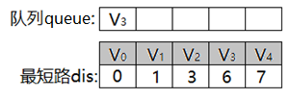
V₂出队，V₃入队，dis[V₂]＋w[V₂][V₃]＝6＜dis[V₃]，更新dis[V₃]值为6，如图

Slide 71
void SPFA(){
for(int i=1; i<=n; i++) dis[i]=(INF>>1);
q.push(s);
dis[s]=0;
vis[s]=1;
while(!q.empty()){
int u=q.front();
q.pop();
vis[u]=0; //vis[]=0表示出队
for(int i=head[u]; i; i=h[i].next) { //寻找与u相连的边
int v=h[i].to;
if(dis[v]>dis[u]+h[i].w) { //如果能更改dis的值
dis[v]=dis[u]+h[i].w;
if(!vis[v]) //如果没有入队则入队
vis[v]=1;
q.push(v);
}
}
}
}
}

Slide 72
需要注意的是：仅当图不存在负权回路时，SPFA能正常工作。如果图存在负权回路，由于负权回路上的顶点无法收敛，总有顶点在入队和出队往返，队列无法为空，这种情况下SPFA无法正常结束。
判断负权回路的方案很多，常用的方法是记录每个结点进队次数，超过n次表示有负权。
还有种方法是记录这个结点在路径中所处的位置ord[i]，每次更新的时候ord[i]＝ord[x]＋1，若超过n，则表示有负环。第二种方法速度要优于第一种方法。

Slide 73
【题目描述】畅通工程（path）laoj 1138
某市的道路四通八达，不过路多了也不好，每次要从一个城镇到另一个城镇时，都有许多种道路方案可以选择，而某些方案要比另一些方案行走的距离要短很多，这让行人很困扰。
现在已知起点和终点，请你计算出要从起点到终点，最短需要行走多少距离。
【输入格式】
第一行包含两个正整数N和M（0＜N＜200，0＜M＜1 000），分别代表现有城镇的数目和已修建的道路的数目。城镇分别以0～N－1编号。
接下来是M行道路信息。每一行有三个整数A,B,X（0≤A,B＜N，A≠B，0＜X＜10 000），表示城镇A和城镇B之间有一条长度为X的双向道路。
再接下一行有两个整数S、T（0≤S,T＜N），分别代表起点和终点。

Slide 74
SLF优化：对于一个要加入到队列中的点j，假如有dist[j]＜dist[i]（i表示队首元素），那么则把当前元素插入到队首，否则插入到队尾。 SLF 可使速度提高15~20%。
LLL优化：将当前队列中的所有元素的dist取个平均数x，假如当前取出的队首元素i的dist[i]＞x，那么将i插入到队尾，继续查找下一元素，直到找到dist[i]≤x，SLF＋LLL可提高速度约50%。
目前业界对 SPFA算法存在着很多争议，主要集中在使用SPFA算法有可能因一些特殊数据而导致时间复杂度恶化，通过对SPFA的优化可以避免部分失分，一般情况下，建议使用Dijkstra优化算法。

Slide 75
对SPFA算法的另一种优化方法是使用深度优先搜索（DFS），绝大多数情况下的时间复杂度为O(m)级别。其核心思想为每次更新一个结点时，从该结点开始递归进行下一次迭代。相比队列，深度优先搜索有着先天优势：在环上走一圈，回到已遍历过的结点即有负环。
void SPFA(int s)
{
for(int i=1; i<=b[s][0]; i++)
if (dis[b[s][i]]>dis[s]+w[s][b[s][i]])
{
dis[b[s][i]]=dis[s]+w[s][b[s][i]];
SPFA(b[s][i]);
}
}

Slide 76
5.5.1 拓扑排序介绍
一项任务由若干个子任务组成，这些子任务之间存在一种先后关系，即某些子任务必须在其他一些任务完成之后才能开始，我们用一个有向图来表示任务间的关系，子任务为顶点，活动之间的先后关系为有向边，这种有向图称为顶点表示活动的网络，又称为AOV（Activity On Vertex Network）网。在AOV网中，如果有一条从顶点V_{i}到V_{j}的路径，则说V_{i}是V_{j}的前趋，V_{j}是V_{i}的后续。如果有连接顶点V_{i}到V_{j}的有向边即弧(V_{i},V_{j})，则称V_{i}是V_{j}的直接前趋，V_{j}是V_{i}的直接后续。
拓扑排序是把AOV网中所有顶点排成一个线性序列，如果有弧(V_{i},V_{j})，则序列中顶点V_{i}在V_{j}之前。

Slide 77
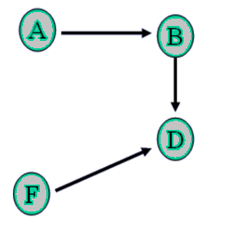
现以实例来说明：
有N个学员（1≤N≤26），编号依次为A,B,C,D,…，队列训练时，老师要把一些学员从高到矮依次排成一行。但现在老师不能直接获得每个人的身高信息，只能获得“某某比某某高”这样的比较结果，例如A＞B，B＞D，F＞D等。
学员的身高关系对应一张有向图，图中的顶点对应一个学员，学员的身高关系图可如图

Slide 78
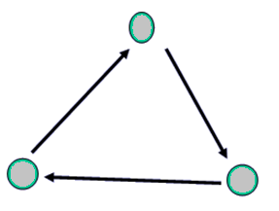
我们需要将学员按照高矮排出一个线性的顺序关系，即对有向图的顶点进行拓扑排序。注意：有环图是不能拓扑排序的，如图

Slide 79
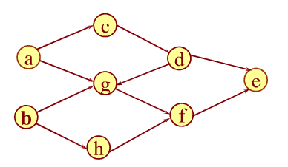
拓扑排序的计算方法如下。
（1）从图中选择一个入度为0的顶点且输出。
（2）从图中删除该顶点及其所有出边（即与之相邻的所有顶点的入度减1）。
（3）反复执行上面两个步骤，直到整个拓扑排序完成。若再没有入度为0的顶点，说明有环无解。
例如有图所示的学员身高关系图。

Slide 80
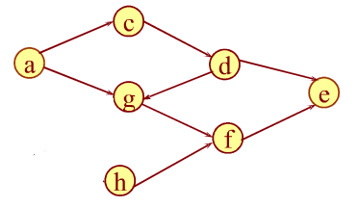
开始时，有a、b入度均为0，则任选一点例如b（由此可看出，拓扑排序的结果可能并非唯一），将b输出，并删除b顶点及其出边，如图

Slide 81
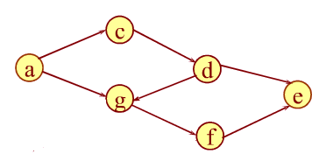
此时有a、h入度均为0，任选一点例如h，将h输出，并删除h顶点及其出边，如图所示。
以此方法直到所有顶点均被删除，则原图按顶点输出顺序形成的一种拓扑排序为bhacdgfe（可能有多种拓扑排序）。

Slide 82
使用BFS或DFS算法也可以实现拓扑排序，其中DFS算法实现的原理是因为对图DFS遍历时结点的出栈顺序的反序即为拓扑排序的结果，这就是Kosaraju算法的另一个应用。但是DFS实现拓扑排序的写法，即使图中有环也依然会输出，如果要判环，需要添加其他的辅助数组。
DFS实现拓扑排序的伪代码为：
void TopoSort(G)
{
1.调用DFS(G)计算每个结点的完成时间f[v];
2.当每个结点完成后，把它插入链表前端;
3.返回由结点组成的链表;
}

Slide 83

例如对图所示的有向无环图利用深度优先搜索进行拓扑排序，退出DFS函数的顺序为e f g d c a h b，则此图的一个拓扑序为b h a c d g f e。

Slide 84
奖励（网站题目编号：405016 ）
松鼠的计划（网站题目编号：405017）
车站分级（网站题目编号：405018）
破译密文（网站题目编号：405019）
神经网络（网站题目编号：405020）
框架堆叠（网站题目编号：405020）

Slide 85

5.5.2 关键路径
拓扑排序应用的一个典型的例子就是关键路径（Critical Path）的计算。所谓关键路径可以这么理解，比如有一群人约好去某个地方，大家从同一个地方同一时间开始出发，有些人选择骑车，有些人选择走路，有些选择公交车……，那么最晚到达的那个人需要的时间就相当于关键路径。
又如某一项任务必须要完成N个子任务，每个子任务需要不同的时间，其中一些子任务必须以另一些子任务完成为基础，这种关系可以被表示成一个有向图，即AOE（Activity On Edge Network）。所谓AOE是指用顶点表示事件，弧表示活动，弧上的权值表示活动持续的时间的有向图，如图5.81所示的AOE包括11项活动、9个事件，每个事件都有所需的完成时间。

Slide 86
AOE的性质如下。
（1）只有在某顶点所代表的事件发生后，从该顶点出发的各有向边所代表的活动才能开始。
（2）只有在进入某顶点的各有向边所代表的活动都已结束，该顶点所代表的事件才能发生。
（3）由于实际任务只有一个开始点和一个结束点，因此AOE存在唯一的入度为0的开始点（又称源点）和唯一的出度为0的结束点（又称汇点）。
（4）AOE应当是无环的。

Slide 87

用e(i)表示活动最早开始时间，l(i)表示在不拖延整个工期的条件下，该活动允许的最迟开始时间，则l(i)－e(i)为完成该活动的时间余量。则根据图5.81所示的样例可如表5.6所示（计算过程见后面的分析）。

Slide 88

若l[k]＝e[k]（0＜k＜12)，则a_{k}活动就是关键活动，否则为非关键活动，显然，关键活动的延期，会使整个任务延期，但非关键活动只要它的延期量不超过它的最大可利用时间，就不会影响整个工期。由此可得关键路径如图
可以看出，源点和汇点的最晚时间和最早时间必定是相同的。
一个AOE的关键路径可以不止一条，如图5.82的AOE中有两条关键路径，(v₁,v₂,v₅,v₇,v₉ )和(v₁,v₂,v₅,v₈,v₉)，它们的路径长度都是18。
现在的问题是：如何求得l[k]和e[k]呢？

Slide 89
先进行如下定义。
（1）设AOE的起点为v₁，终点为v_{n}。
（2）设AOE中，从事件i到j的路径中，活动时间最大者称为i到j的关键路径（Critical Path），记为cp(i,j)。特别地，起点0到终点n的关键路径cp(0,n)是整个AOE的关键路径。
（3）设事件v_{i}的最早发生时间ve(i)定义为：从起点到v_{i}的最大活动时间长度，即cp(0，i)。
（4）设事件v_{i}的最晚发生时间vl(i)定义为：在不拖延整个工期的条件下，v_{i}可能的最晚发生时间，即vl(i)＝ve(n)－cp(i,n)。
（5）设弧<v_{i},v_{j}>为活动a_{k}，则活动a_{k}的最早开始时间e(k)等于事件v_{i}的最早发生时间，即e(k)＝ve(i)＝cp(0,i)。
（6）设弧<v_{i},v_{j}>为活动a_{k}，则活动a_{k}的最晚开始时间l(k)定义为：在不拖延整个工期的条件下，该活动的允许的最迟开始时间，即l(k)＝vl(j)－len(i,j)，其中len(i,j)是a_{k}的权。

Slide 90

由定义（5）中的e(k)＝ve(i)＝cp(0,i)和定义（6）中的l(k)＝vl(j)－len(i,j)可知，要求e(k)和l(k)的值，须先求出ve[i]和vl[i]的值：
（1）求事件v_{j}的最早发生时间ve(j)需按拓扑次序递推，即计算ve(j) 前，应已求得j的各前趋结点的ve值。根据AOE网的性质，只有进入v_{j}的所有活动<v_{i},v_{j}>都结束，v_{j}代表的事件才能发生，所以ve(j)＝max{ve(i)＋len(i,j)},其中len(i,j)为所有到达v_{j}的有向边集合，如图

Slide 91

（2）求事件v_{j}的最晚发生时间vl(j)需按逆拓扑次序递推，即计算vl(i)前，应已求得i的各后继结点的vl值。可知为了不拖延v_{j}的最晚发生时间，vl(i)＝min{vl(j)－len(i,j)}，如图

Slide 92

根据样例，推出ve(k)和vl(k)的过程如图

Slide 93

根据e(k)＝ve(i) 和l(k)＝vl(j)－len(i,j)，推出e(k)和l(k)如图

Slide 94

5.6 DAG最长路
在图论中，如果一个有向图无法从某个顶点出发经过若干条边回到该点，则这个图是一个有向无环图（DAG，Directed Acyclic Graph）。
以图为例，给一个带权有向无环图G＝(V,E)，找出图中最长路径。

Slide 95

将图进行简单处理（一般需要拓扑排序）后，如图
设dp(v)表示以点v结尾的最长路径，以dp(D)为例，因为点D的入度边有CD和BD，则有：
dp(D)＝max(dp(B)＋1,dp(C)＋3)
由此可知，DAG最长路问题实际上是拓扑排序后DP即可。

Slide 96
【题目描述】最长滑雪道（skiing）2017 ACM-ICPC 亚洲区（乌鲁木齐赛区）网络赛
山顶雪场有m条滑雪道和n个标志旗，每两个标志旗之间的路径长度不同，一条可用的滑雪道将从一面标志旗开始，穿过几面标志旗，到某一个标志旗结束。
每条滑雪道都严格遵循高度降低的原则，并且起点严格高于终点，小光想找出最长的滑雪道。
【输入格式】
输入第一行为一个整数T，表示有T组数据。
每组数据第一行有两个整数n和m（0＜n≤10 000，0＜m≤100 000），表示滑雪道数和标志旗数。随后m行，每行3个整数S,T,L，表示滑雪道的起点、终点和长度。
【输出格式】
每组数据输出一个整数，表示最长的滑雪道。

Slide 97

5.7.1 欧拉图
一笔画问题是指不能够走相同的路，而且必须把所有的路全走到。例如对于图给出的两个图形，是否能够一笔画画完呢？若能一笔画，请找出一笔画的先后顺序，若不能，则输出“No solution”。

Slide 98
一笔画的算法步骤如下。
（1）建立邻接矩阵。
（2）算出每个顶点的度数，并统计顶点度数为奇数（奇点）的个数。
（3）若无奇点，则可从任意一点出发开始一笔画。
（4）若有两个奇点，则可从其中一个奇点出发开始一笔画。
（5）若奇点的个数超过两个，则不能一笔画。

Slide 99
实际上，能够一笔画完的图为欧拉图或半欧拉图，如果一个图能用一笔多起点开始，不重复通过同一条边而走遍全部边又回到起点，则为欧拉图。虽然不能回到起点，但能走遍所有边，则为半欧拉图。
如果一个连通图的所有顶点的度均是偶数，则一定是欧拉图，反之亦然。如果一个连通图只有两个度为奇数的顶点，则为半欧拉图。若一笔画完半欧拉图，则必须以这两个奇点为起始点和终止点。
另外，如果一个图有N对奇数顶点，则这个图必须要用N笔才能画成（没有一个图的奇点有奇数个）。

Slide 100
【题目描述】补天计划（fence）USACO 3.3.1
“女娲号”飞船需要巡视以发现和修复破损的时空通道，这称为“补天计划”。
但是飞船从来不经过同一个时空通道两次。你必须编一个程序，读入时空通道的描述，并计算出一条巡视时空通道的路径，使每个时空通道都恰好被经过一次。飞船能从任何一个顶点（即两个结点的交点）开始出发，在任意一个顶点结束。
每一个时空通道连接两个顶点，顶点用1~500标号（虽然有的时空并没有500个顶点）。一个顶点上可连接任意多（≥1）个时空通道。所有时空通道都是连通的（也就是你可以从任意一个顶点到达另外的所有时空通道）。
你的程序必须输出飞船的路径（用路径上依次经过的顶点号码表示）。如果把输出的路径看成一个500进制的数，那么当存在多组解的情况下，输出500进制表示法中最小的一个 （也就是输出第一个数较小的，如果还有多组解，输出第二个数较小的……）。
输入数据保证至少有一个解。

Slide 101
这道题是要求我们求出一条欧拉路，所以我们要首先判断图中是否有欧拉路。对于一个无向图，如果它每个点的度都是偶数，那么它存在一条欧拉回路，欧拉回路就是从图上的一点出发，必须经过所有的边且只能一次，最终回到起点的路径；如果有且仅有2个点的度为奇数，那么它存在一条欧拉路；如果超过2个点的度为奇数，那么它就不存在欧拉路了。
由于题目中说数据保证至少有1个解，因此一定存在欧拉路了。但是我们还要选一个点作为起点。如果没有点的度为奇数，那么任何一个点都能做起点。如果有2个奇点，那么就只能以这两个点之一为起点，另一个为终点。但是我们要注意，题目要求我们输出的是进行进制转换之后最小的（也就是输出第一个数较小的，如果还有多组解，输出第二个数较小的……），所以我们要以最小的点做起点。

Slide 102
5.7.2 哈密尔顿环
欧拉图讨论的是边的可行遍性问题，与欧拉图相似的是哈密尔顿图，但它讨论的是顶点，即能够从一个顶点出发，对每个顶点仅经过一次（不要求经过所有的边，但不会有边被经过两次），又回到起始顶点的图称其为哈密尔顿图。这样对图中每个顶点仅经历一次所形成的一个回路，称其为哈密尔顿环。
哈密尔顿图的判断是一个典型的NP（Non-deterministic Polynomial）完全问题，即多项式复杂程度的非确定性问题，数学界普遍认为此类问题不存在完整、精确、而又不是太慢的求解算法。
哈密尔顿图的判断目前没有多项式时间内的解法，但有两个判定条件被证明是正确的。
（1）Dirac定理：具有n个顶点的无向连通图G，如果G中任意两个不同顶点的度数之和大于等于n，则G具有哈密尔顿回路，图G是哈密尔顿图。但该判定条件只是充分条件，即不满足定理条件的也可能存在哈密尔顿回路。
（2）从哈密尔顿图G中取一个非空子集S，则从G中删除了S中的点以及这些点所关联的边后得到的子图中，其连通分支数小于或等于S中的元素个数。这个判定方法是必要条件，即如果不满足条件一定不是哈密尔顿图，但满足条件也不能说明这个图就是哈密尔顿图。
使用深度优先搜索，能够求出一张图中的所有哈密尔顿环。

Slide 103
void Dfs(int last,int cur,int len)//last：上次访问的点,cur:正访问的点
{
visit[cur]=true; //当前点设置为已访问过
ans[++len]=cur; //将该点加到答案里,len为环的长度
for(int i=1; i<=num[cur]; i++) //寻找i点连接的所有边
{
if(g[cur][i]==start&& g[cur][i]!=last)//回到起点且不是第二个点即是环
{
ans[++len]=g[cur][i];
Out(len--); //输出答案后len--
//break; //此处不要break,因为要找所有环
}
if(!visit[g[cur][i]] && g[cur][i]>cur)//遍历与i关联的未访问点
Dfs(cur,g[cur][i],len);//g[cur][i]>cur保证后面数字大于前面才不重复
}
visit[cur]=false; //回溯
}

Slide 104
【题目描述】圆桌会议（meeting）POJ 2438
魔法师们总是为了各种问题争吵不休，这让院长很头疼，比如开圆桌会议时，两个关系不是很好的魔法师如果坐在一起可能会吵架，请问如何安排一个座次，使得相邻的两个魔法师都不会吵架？
已知一共有2n个魔法师，并且每个魔法师最多有n－1个“敌人”。
【输入格式】
输入包含多组数据，每组数据第一行为两个整数n和m（1≤n≤200，0≤m≤n(n－1)）。随后m行中每行两个整数，表示第i个魔法师和第j个魔法师的关系不是很好。输入数据中，如果已经给了第i个魔法师和第j个魔法师的关系，就不会再给第j个魔法师和第i个魔法师的关系。
两组数据间有一个空行，当n和m均为0时结束全部输入。
【输出格式】
对于每组输入，如果可以安排，则在一行内输出座次序列。否则输出“No solution!”。

Slide 105

因为一共有2n个魔法师，每个人最多有n－1个“敌人”，所以每个魔法师可选择的人数肯定大于n＋1，就说明建图后每个点的度数大于n＋1，因此任意两个点的度数之和大于2n，满足哈密顿图的充分条件，所以一定存在哈密尔顿图。
如果直接建图，每个点表示一个魔法师，两个魔法师之间有敌对关系以一条边连接是不符合题意的，所以应该是将没有敌对关系的魔法师连边，这实际上是在该图的反图上求解一个哈密尔顿环，使得该环包含所有的点。
设ans[]保存所有哈密尔顿环的元素，从某一点例如1点开始，设该点为起始点s，从s点开始寻找连边向外扩展并存入ans[]中……设最终扩展的终点为t点，如图

Slide 106


从s处反向扩展，继续寻找连边向外扩展……如图
程序具体实现时是倒置ans[]中的所有元素，所以实际ans[]的元素存储时，s和t的位置仍如图

Slide 107

此时如果起始点s和终点t无法相连即形成回路，则调整ans[]中的元素。调整方法是在ans[]中找到使得ans[i]与t相连，ans[i＋1]与s相连的点i如图

Slide 108

将ans[i＋1]到t部分的元素倒置如图5.94所示，显然此时ans[]内的所有元素已经形成了一个回路。

Slide 109

此时若ans[]的元素个数等于n，则算法结束，否则需要继续添加元素到ans[]的环里，解决方法是遍历ans[]，寻找点ans[i]，使得ans[i]与ans[]外的点j相连，如图

Slide 110

断开ans[i－1]与ans[i]的连线，则ans[]分为两部分如图

Slide 111

将这两部分倒置后再相连后即形成新的回路如图
如果ans[]内的元素不等于n，则按之前的方法继续从t点扩展操作即可。

Slide 112


5.8.1 最大团问题
对于图G(V，E)，从中选出k个顶点构成一个完全图（所有结点之间均有连线），在所有集合中含结点数最多的集合即为无向图的最大团。
其部分完全子图如图所示，其最大团为图中的d，因为它包含有最多的结点。

Slide 113

【题目描述】黑白涂色（color）POJ 1419
给一个图上色，要求相邻的结点不能够涂上同样的颜色，一共只有黑色和白色两种颜色，问最多能涂多少黑色结点。例如图中最多能够涂3个黑色结点。

Slide 114
进一步分析可以发现本题是求解无向图的最大独立集。首先介绍如下定理：
（1）最大独立集＝补图的最大团
（2）最大团＝补图的最大独立集
本题可以先将原图转为补图，再用最大团算法求解即可。其算法过程是使用DFS深度优先搜索每一个结点，发现该结点和已经加入最大团集合的每一个结点有边即将该结点加入最大团集合。

Slide 115

5.8.2 无向图的割顶和桥
对于无向图G，如果删除某个点u后，连通分量的数目增加，则称u为图的关节点（articulation vertex）或割顶（cut vertex）。对于连通图来说，割顶就是删除之后使图不再连通的点。例如在图所示的连通图G中，结点C是割顶，因为删除C结点后，图G不再连通。

Slide 116
【题目描述】通信网络（Network） POJ 1144
电信公司正在建设一个新的通信网络，网络连通的地区以整数1~N代表，如果有的地区的连接结点出现问题，会导致整个网络无法完全连通，这种结点称为危险结点。请找出所有的危险结点。
【输入格式】
输入包括多组数据，每一组数据描述一个网络，每组数据的第一行是地区数N（N＜100），随后最多N行表示各地区的连接情况，每行包括一个数字表示一个地区标号及与它相连接的地区标号，最后以0结束。当所有组数据描述完毕后，以0表示结束。
【输出格式】
输出每组数据的危险结点个数。

Slide 117

首先讨论树根的情况，如果结点u为树根，显然当u有两个及以上的子树的时候，u才是割顶。因为如果去掉u点，它的子树就不能互相到达。
那么非树根的情况呢？我们首先需要了解DFS树的概念，以图为例。

Slide 118

从点1开始DFS搜索整个图，对于每个点相邻的结点，按照结点编号从小到大搜索（也可以按其他顺序）。因此图（a）中的DFS搜索顺序（标记为时间戳）如图（b）所示。

Slide 119
我们将图b）的连边称为树边（tree edge），并将搜索到每一个结点的时间（时间戳）存入数组dfn[]中。树边可理解为在DFS过程中访问未访问结点时所经过的边，也称为父子边。
但是除树边外，还有一些边并没有被处理，例如结点6到结点4的边等，这些边我们称之为反向边（又称返祖边或反边）。在无向图中，除了树边之外，其他边都是反向边。反向边可理解为在DFS过程中遇到已访问结点时所经过的边。

Slide 120

如图虚线所示，图中的一些结点其实是可以不通过父结点的树边，而通过反向边连到它的祖先的。例如结点6不通过父结点5所能连回的最早祖先是结点4（显然删除了结点5，结点6也能通过反边与其他结点连通，所以结点5不可能是割顶）；结点3及其后代不通过父结点2能连回的最早祖先是1（显然删除了结点2，结点3及其后代也能通过反边与其他结点连通，所以结点2不可能是割顶）；结点4及其后代能连回的最早祖先是结点1……

Slide 121

由此可得一个定理：在无向连通图G的DFS树中，非根结点u是G的割顶当且仅当u存在一个子结点v，使得v及其后代都没有反向边连回u的祖先（不包括u）。
为方便起见，设数组low[u]为u及其后代所能连回的最早祖先的编号，则每个结点i的dfn[i]及low[i]的值如图所示。

Slide 122

low[u]的计算过程为：

Slide 123

对于非根结点u来说，它是割顶当且仅当它有某个子结点v使得low（v）≥ dfn(u) （注意:这个条件在根处总是满足的）。
例如图5.107中，u＝3，v＝4满足low[v]＞dfn[u]这种情况，u＝4，v＝5满足low[v]＝dfn[u]这种情况，所以结点3和结点4是割顶。
作为一种特殊情况，如果v的后代只能连回v自己（即low(v)＞dfn(u)），那么只需删除（u，v）一条边就可以让图G非连通了，满足这个条件的边称为桥（bridge）。例如上图中3—4这条边就是桥。

Slide 124
void Tarjan(int u) { //求割顶是Tarjan算法中的一种
dfn[u]=low[u]=++idx;
for (int i=0; i<Map[u].size(); i++){
int v=Map[u][i];
if (!dfn[v]) { //如果没有访问过v
Tarjan(v);
if (u==root)
root_son++;
else { //如果非根结点
low[u]=min(low[u],low[v]);
if (low[v]>=dfn[u])
cut[u]=true; //后继结点搜不到比该点更早的点，则该点是割顶
}
}
else //如果已经访问过该结点，则此时的边为反边
low[u]=min(low[u],dfn[v]);
}
}

Slide 125

【题目描述】故障结点（SPF）POJ 1523
在图所示的两个网络中，假设数据仅在直接相连的结点之间以对等方式通信，那么图（a）网络中的单个结点3的故障将阻止一些仍然可用的结点彼此通信。即结点1和结点2仍然可以像结点4和结点5那样彼此通信，但是任何其他结点对之间的通信将不再可能。
因此，结点3是该网络的单点故障（SPF）。严格地说，SPF将被定义为任何结点，如果该结点不可用，将阻止至少一对可用结点能够在先前完全连接的网络上进行通信。而右边的网络中没有SPF。

Slide 126
【题目描述】炸桥（bridge）HDU 4738
暴力组织在海上建立了许多人工岛，人工岛之间有桥相连，如果这些人工岛构成的无向图变成了连通图，那么处理起来会非常麻烦。小光一行打算用遥控机器人毁掉一座桥，使得一个或多个人工岛彼此不能连通。由于每座桥都有一定数量的士兵在守护，所以遥控机器人的数量不能少于该桥上的士兵人数。试编程输出需要派出遥控机器人的最少数量。
【输入格式】
输入有多组测试数据，但不超过12组。
每组数据第一行有两个整数N和M，表示有N个岛和M座桥，岛的编号范围为1~N （2≤N≤1 000，0＜M≤N²）。
随后M行，每行三个整数U，V和W，表示U岛和V岛的守护士兵人数为W（U≠V，0≤W≤10 000）。
全部数据结束以两个0表示。

Slide 127

该题明显是无向图求最小桥问题，之前我们讲过：如果v的后代只能连回v自己（即low(v)＞dfn(u)），那么只需删除（u，v）一条这就可以让图G非连通了，满足这个条件的边称为桥。但这个算法无法处理重边问题。以图为例求割顶。
因为一条边会处理两次，所以我们在Tarjan(int u,int fa)的函数里加入了fa（父结点）参数用来判断是否是第二次处理了这条边。
else if( v != fa) //防止走回头路，回头不会更新low[u]
low[u]=min(low[u],dfn[v]);

Slide 128

但是如果有重边如图所示。用上面的代码仍然不去走这些这些反向箭头的话， 就会漏掉重边，得出结点2到结点3的边是桥这一错误结果。
解决重边的方法是对所有的边编号，如果发现是同一条边，就continue好了。

Slide 129

5.8.3 无向图的双连通分量
对于一个连通图，如果任意两点至少存在两条“点不重复”的路径，则说这个图是点—双连通（简称双连通，biconnected）。这意味着连通图内无割顶。
类似地，如果任意两点至少存在两条“边不重复”的路径，则说这个图是边—双连通（edge-biconnected）。这意味着图中所有的边都不是桥。
如图所示有两个点—双连通分量：{A,B,C}和{C,D,E}，一个边—双连通分量：{A,B,C,D,E}。

Slide 130
【题目描述】天堂岛（island）POJ 3352
在海上建立的人工岛屿被一家跨国企业收购并开发成了旅游景点，最大的一座岛上有N个旅游景点，任意2个旅游景点之间有路径连通（注意不一定是直接连通）。而为了给游客提供更方便的服务，该企业要求道路部门在某些道路增加一些设施。
道路部门每次只会选择一条道路施工，在该条道路施工完毕前，其他道路依然可以通行。然而有道路部门正在施工的道路，在施工完毕前是禁止游客通行的，这就导致了在施工期间游客可能无法到达一些景点。
为了在施工期间所有旅游景点依然能够正常对游客开放，该企业决定搭建一些临时桥梁，使得不管道路部门选在哪条路进行施工，游客都能够到达所有旅游景点。给出当下允许通行的r条道路，问该企业至少再搭建几条临时桥梁，才能使得游客无视道路施工到达所有旅游景点？

Slide 131
该题本质是给定一个连通的无向图G，至少要添加几条边，才能使其变为双连通图。
显然，当图G存在桥（割边）的时候，它必定不是双连通的。桥的两个端点必定分别属于图G的两个边—双连通分量（注意不是点—双连通分量），一旦删除了桥，这两个边—双连通分量必定断开，图G就不连通了。但是如果在两个边—双连通分量之间再添加一条边，桥就不再是桥了，这两个边—双连通分量之间也就是双连通了。
首先用Tarjan算法寻找图G的所有边—双连通分量，因为Tarjan算法在DFS过程中会对图G所有的结点都生成一个low值，low值相同的两个结点必定在同一个边—双连通分量中。（本题无重边，如果有重边的话，那么不同的low值是可能是属于同一个边—双连通分量的，这要通过其他方法去求解边—双连通分量。）

Slide 132

再把每一个边—强连通分量都看做一个点（即缩点），实际编程操作时其实是对点分类处理，并不是真正的缩点，如图

Slide 133
不难发现，连接缩点之间的边，都是图G的桥，问题再次被转化为“至少在缩点树上增加多少条树边，使得这棵树变为一个强连通图”。
这将用到一条等式：若要使得任意一棵树，在增加若干条边后，变成一个强连通图，那么至少增加的边数 ＝（这棵树总度数为1的结点数＋1）/ 2。
故只需求缩点树中总度数为1的结点数（即叶子数）有多少就可以了。换而言之，我们只需求出所有缩点的度数，然后判断度数为1的缩点有几个，问题就解决了。

Slide 134

这种做法只是考虑了每一个强连通分量中只有一个环的情况，如果有多个环，则会出错。
解决办法是在Tarjan算法里加一个堆栈，每次DFS到新结点u时将它入栈，当DFS结束时，如果该结点的dfn[u]＝low[u]，说明结点u是强连通分量的根，则对堆栈中结点u之上的结点依次出栈，因为这些结点均属于同一强连通分量，所以，双连通分量的判断应该以出栈为标准。

Slide 135
5.9 Kosaraju算法
【题目描述】5.39 信息共享（Msg）
小光需要把一条信息传送给千里之遥的n（2≤n≤200）个魔法师，为了节省魔法力，他只需要把信息传送给少数的几个魔法师，然后由魔法师们相互传递该信息即可。但魔法师们的关系有好有坏，例如A愿意传递信息给B，B不愿意传递信息给C，因此他们组成了一个个小圈子，在小圈子里的所有魔法师相互之间可以直接或间接地传递信息，不同的圈子不能互相传递信息。换句话说，如果A愿意传递信息给B，而B无法直接或间接把信息传递给A，则A和B不属于同一个小圈子，极端情况下，一个人组成一个小圈子。现给出魔法师们的关系，问小光需要传送信息给几个小圈子的人才可以保证所有的魔法师都能分享到该信息？

Slide 136

相关定义如下：
（1）如果有向图G的任何两顶点都互相可达，则称图G是强连通图。
（2）有向图的极大强连通子图，称为有向图的强连通分量。
又如图中有4个强连通分量。

Slide 137

Kosaraju算法用于求有向图中的强连通分量个数。它是对原图G和反图G’分别进行一次深度优先搜索的算法。
Kosaraju算法的具体过程介绍如下。
对图G进行DFS遍历，并在遍历过程中，记录每一个点的进入和退出顺序（时间戳）。例如以1为起点，访问结点顺序可能如图所示。

Slide 138

图中起点1的时间戳为1/12，表示1是第1个单元时间入栈，第12个单元时间出栈的。现按出栈时间顺序加入堆栈如图所示。

Slide 139

倒转图G每一条边的方向，构造出G的反图如图

Slide 140
对反图进行DFS搜索，具体方法如下。
（1）每次从栈顶取出元素。
（2）检查是否被访问过。
（3）若没被访问过，以该点为起点，对反图进行深度优先遍历。
（4）否则返回第一步，直到栈空为止。
对反图DFS搜索时，从一个结点开始能搜索到的最大连通块就是该点所在的强连通分量。即：
（1）从结点1出发，能走到2，3，4，所以{1,2,3,4 }是一个强连通分量；
（2）从结点5出发，无路可走，所以{ 5 }是一个强连通分量；
（3）从结点6出发，无路可走，所以{ 6 }是一个强连通分量。

Slide 141
Kosaraju算法依赖于一个事实，即一个有向图的强连通分量与其反图是一样的（即假如任意顶点s与t属于原图中的一个强连通分量，那么在反图中这两个顶点必定也属于同一个强连通分量，这个事实由强连通性的定义可证）。
Kosaraju算法的原理为：如果有向图G 的一个子图G'是强连通子图，那么各边反向后没有任何影响，G'内各顶点间仍然连通，G'仍然是强连通子图。但如果子图G'是单向连通的，那么各边反向后可能某些顶点间就不连通了，因此各边的反向处理是对非强连通块的过滤。

Slide 142

图中有两个强连通分量，即A和B。第一次DFS从A₁出发时，从A到B是通过A₃到B₂的。

Slide 143

第二次DFS从图G的反图G’出发，此时A₁在栈顶，从A₁开始遍历一圈，是不可能从A₃到B₂的（只能在自己所在的强连通分量里搜索），这就得到了一个强连通分量，如图所示。

Slide 144
5.10.1 次小生成树算法
【题目描述】唯一最短路（OnePath） PKU 1679
你需要判断最短路径是否唯一，简单说来，就是判断生成最小树的唯一性，唯一则输出权值，不唯一则输出“Not Unique!”。
【输入格式】
第一行两个整数n和m，即n（1≤n≤100）个点m条边。以下m行包括三个数 (x_{i},y_{i},w_{i})，表示x_{i}与y_{i}两点相连，其权值为w_{i}，对于任何两点，最少有一条边相连。
【输出格式】
输出权值或“Not Unique!”
【输入样例1】
3 3
1 2 1
2 3 2
3 1 3
【输出样例1】
3

Slide 145
求次小生成树即求第二小的生成树，次小生成树可由最小生成树换一条边得到。一般采用的是求出最小生成树后，依次删除最小生成树上的每一条边，然后生成n－1次最小生成树，记录下这个过程中的最小的生成树的值，那么这个就是第二小生成树了。用Kruskal这种算法的复杂度为O(n×elog2e)，当图比较稠密时，复杂度接近O(n³)。

Slide 146

一种更简单的方法是先通过Kruskal算法或Prim算法求出最小生成树T，再在T中添加一条不在T中的边，添加后一定会形成环。例如图中的最小树，添加了结点3到结点5的边后，形成了环。

Slide 147

此时要构造次小生成树就必须删除环上的一条边，且为了使生成树的和最小，肯定要选择环上边权最二大的一条边来删除（即环中属于T中的最大边），如图
我们是怎么知道环中属于T中的最大的边是结点8到结点7的边呢？事实上这是在第一遍求最小生成树的时候就通过动规算法预先计算出来并保存在二维数组Max[][]中的，即Max[u][v]保存的是结点u到结点v的路径上边的最大值。所以对于图5.124来说，添加了结点3到结点5的边后，删除的边的值即为Max[3][5]。

Slide 148

现以Prims算法为例来演示Max[][]的推导过程。我们知道，每添加一条最短边到生成最小树（MST）的过程中，该边的两个结点必然一个结点在MST集合中，一个结点在MST集合外。例如图中，添加的结点1到结点5这条边。

Slide 149
设在MST集合中的结点为i的父结点，并保存在数组dad[i]中，那么对于集合外的结点来说，它们对应的父结点，应该是MST集合中和它们最近的结点，即在没有添加结点5之前，dad[5]＝1，dad[4]＝1，dad[2]＝3，添加了结点5之后，dad[4]＝5。
设G[i][j]表示结点i到结点j的边权值，则在添加了结点1到结点5这条边后，当前MST中，结点3到结点5的路径上，最大边Max[3][5]应该为max（G[1][5]，G[1][3]）,其中G[1][3]可以看成是G[dad[5]][3]。

Slide 150

推广到普遍情况如图所示，当MST集合新添加了一个结点k后，对于某个结点j来说，如果在结点j和k之间连一条边，就连成了一个环，这时需要删除的边为Max[j][k]，而Max[j][k]的值显然是Max[j][i]和新加的边Min这两个值中取最大值得来的。

Slide 151

当连接了结点4到结点5的边到MST中后，结点1到结点4的路径上，最大边Max[1][4]＝max(G[4][5]，G[1][dad[4]])；结点3到结点4的路上，最大边Max[3][4]＝max(G[4][5]，Max[3][5])。这样如果添加结点1到结点4的边，删除Max[1][4]的值即可；如果添加结点3到结点4的边，删除Max[3][4]的值即可。

Slide 152
解决了环上边权值第二大的边的问题后，接下来只要依此法枚举添加其他不在T中的边，再删除环中属于T中的最大边……取所有枚举修改的生成树的最小值，即为次小生成树。
显然若添加的边的权值与删除的边的权值相等，则最小生成树非唯一。
由于只用求一次最小生成树，可以用最简单的Prims算法，时间复杂度为O(n²)。算法的瓶颈不在求最小生成树，而在O(n²＋e)的枚举加边修改，所以用更好的最小生成树算法是没有必要的。

Slide 153

5.10.2 基环树
基环树（环套树）如图所示，即有n个结点n条边的图，也就是有一个环的树，环上的每个结点都可以看作树根。

Slide 154

有向基环树又分内向树和外向树，当然也有无向的，如图

Slide 155
【题目描述】发现环（loop）第八届蓝桥杯决赛
小光的实验室有N台计算机，编号1~N。原本这N台计算机之间有N－1条数据链接相连，恰好构成一个树形网络。在树形网络上，任意两台计算机之间有唯一的路径相连。
不过在最近一次维护网络时，管理员误操作使得某两台计算机之间增加了一条数据链接，于是网络中出现了环路。环路上的计算机由于两两之间不再是只有一条路径，使得这些计算机上的数据传输出现了错误。
为了恢复正常传输，小光需要找到所有在环路上的计算机，你能帮助他吗？

Slide 156
void DFS(int u, int idx){
ans[idx]=u;
if(u==f) { //找到环了
sort(ans, ans+idx+1); //排序后输出
for(int i=0; i<=idx; i++)
printf("%d%c", ans[i], i==idx?'\n':' ');
return;
}
vis[u]=1;
for(int i=0; i<edge[u].size(); i++){
int v=edge[u][i];
if(!vis[v])
DFS(v,idx+1);
}
vis[u]=0;
}

Slide 157
还可以使用拓扑排序算法判断环，因为拓扑排序算法的核心思想是每次找入度为0的点进入输出队列，然后将与此点相连的结点入度减1……当作n－1次后还有点没进输出队列，那么这些点就是环上的。道理很简单：环上的各点入度都为1，没有入度为0的，所以就不能更新。
原始的拓扑排序算法解决的是有向无环图，拓扑出入度为0的点，但是本题的边是无向的，可以用双向边表示，显然在环上的点的入度至少为2，于是可以将拓扑出入度为0的点，变形为拓扑出入度为1的点，最后剩下的是一个各点入度为2的环。

Slide 158
【题目描述】5.44 信息传递（message）NOIP 2015
有n个同学（编号为1到n）正在玩一个信息传递的游戏。在游戏里每人都有一个固定的信息传递对象，其中，编号为i的同学的信息传递对象是编号为T_{i}的同学。
游戏开始时，每人都只知道自己的生日。之后每一轮中，所有人会同时将自己当前所知的生日信息告诉各自的信息传递对象（注意：可能有人可以从若干人那里获取信息，但是每人只会把信息告诉一个人，即自己的信息传递对象）。当有人从别人口中得知自己的生日时，游戏结束。请问该游戏一共可以进行几轮？

Slide 159

游戏的流程如图所示。当进行完第3轮游戏后，4号玩家会听到2号玩家告诉他自己的生日，所以答案为3。当然，第3轮游戏后，2号玩家、3号玩家都能从自己的消息来源得知自己的生日，同样符合游戏结束的条件。

Slide 160
将每个同学当作一个结点，将每次传递当作一条有向边，不难发现，如果想要有一个同学说出的生日重新传回自己的耳中，图中必定有一个环。
使用Tarjan算法找强连通分量的方法也可以找到环，即加一个堆栈，每次DFS到新结点u时将它入栈，当DFS结束时，如果该结点的dfn[u]＝low[u]，说明结点u是强连通分量的根，则对堆栈中结点u之上的结点依次出栈，因为这些结点均属于同一强连通分量。

Slide 161
5.10.3 度限制生成树
【题目描述】5.47 野餐（picnic）PKU 1639
马戏团的小丑们有一个特异功能，无论一个车子有多小，他们都能钻进去，也就是说，一辆车子能够容纳无限个小丑。
现在小丑们要去一个公园野餐，他们住在不同的地方，为了节约能源，要使得所有车子加起来走的路程最小，往往是几个小丑各自开车到另一个小丑家停车后，再挤在一辆车上开车到公园。
但是公园的停车位是有限制的，公园最多只能停k辆车。一旦某个小丑开车到了公园，那么就必须停在公园，不能再回去载其他小丑了。
求所有小丑开车的最短总路程。

Slide 162

此题是最小生成树问题的扩展，之前的最小生成树中每个结点的度数是任意的，但如果对无向图中的某一个结点（例如V₀）的度数做出限制，即d(V₀)≤k。那么把d(V₀)＝k的最小生成树称为无向图的最小k度限制生成树，其权值和记为tree[k]。显然求无向图的最小度限制生成树等价于求min{tree[i] | 1≤i≤k}。
那么现在问题是，对于结点V₀，k有没有最小限制？观察图

Slide 163
可以看到，将V₀的所有边删除后，右边出现了3个独立的连通块，可见，当d(V₀)＜3时，问题无解。即V₀的度最少应为3。
可知，对于任意一个无向图，将V₀点去除后，原图剩余部分有k₀个连通块，那么当k＜k₀时肯定不存在k度最小度限制生成树。
现假设对于上图的V₀，已求出tree[3]的值，那么如何求tree[4],tree[5],tree[6],…的值呢？换言之，已知tree[m]，是否能求出tree[m＋1]的值？

Slide 164

对于V₀来说，由于去掉V₀的几个连通块相对独立，因此，不妨只考虑１个连通块的情况下的tree[1]的值如何求。

Slide 165

很显然，该图的最小1度限制生成树等价于求连通块的最小生成树，再从V₀枚举一条到连通块中的边使得权值和最小即可。
那么2度限制最小生成树如何求呢？我们尝试在１度限制最小生成树的基础上增加一条边以达到度限制要求。显然在增加一条边后，图中出现了环，因此我们需要删除一条边（不与V₀相关联）。

Slide 166

那么删除哪条边呢？显然取环中的最大权值边（不与V₀相关联），即为2度限制最小生成树，如图

Slide 167

由此可看出，求解k度限制最小生成树的关键步骤如下。
（1）增加一条从V₀出发的边，记作(V₀,i)。
（2）删除环中的最大边(a,b)。
（3）则tree[k＋1]＝tree[k]＋cost[V₀,i]－cost[a,b]。该操作称为差额最小添删操作。

Slide 168
该算法流程中，最大的瓶颈在于找环中的边权最大值，我们需要使用动态规划进行预处理：
设best[i]为V₀到i路径上与V₀无关联边权的最大值，则状态转移方程为：best[i]＝max{best[pre[i]]，g[pre[i]][i]}，其中pre[i]为i的前驱，可以将图看做以V₀为根的一棵树，那么维护的时间为O(E)，Ｅ为边数。边界条件为 best[V₀]＝－∞，best[V’]＝－∞| (V₀，V’)∈E(T)。
算法总时间复杂度为O(n²＋k×E)，n为点数，Ｅ为边数。

Slide 169
5.10.4 最小树形图
【题目描述】战时通信（Net）POJ 3164
战斗中，指挥官需要将命令通过传输网络下达到各作战单位，命令是单向传输的，不需要下面的作战单位向指挥官报告，现在给出各个作战单位的位置和可以建立连接的作战单位，问最少需要多少通信电缆？
【输入格式】
输入包含多组测试数据，每组测试数据的第一行包含两个整数N（N≤100，表示结点的个数）和M（M≤10 000，表示可以架设有向电缆的结点对的数量）。接下来N行，每行包含两个整数x_{i}和y_{i}，表示第i个结点的位置。接下来的M行，每行包含两个整数i和j，表示从结点i到结点j可以架设一条有向电缆。指挥官的指挥部在第1个结点。
【输出格式】
每组数据输出一行，包含一个整数，表示至少需要的电缆长度。如果不能建立这样一个通信网，只需要输出“poor snoopy”。

Slide 170

题目要求生成的最小生成树必须以某一结点为根，并且需要能够由根到达所有的结点，这就是有向图的最小树形图问题。
求最小树形图使用朱—刘算法，该算法基于贪心和缩点的思想。所谓缩点，就是将几个点看成一个点，所有连到这几个点的边都视为连到收缩点，所有从这几个点连出的边都视为从收缩点连出。

Slide 171

（1）求最短弧集合A，从所有以V_{i}（非根结点）为终点的弧中取一条最短的，若对于点V_{i}，没有入边，则不存在最小树形图，算法结束。否则将得到由n个点和n－1条边组成的子图，该子图权值一定最小，但不一定是一棵树。例如到V₂的边中最短的是7，到V₃的边中最短的是3，如图

Slide 172

（2）若最短弧集合A中没有有向环且不含收缩点，则A就是最小树形图，若A没有环但含收缩点，则转向步骤（3）展开收缩点，若A中含有向环，则收缩有向环。显然A中有两个环，以收缩V₂和V₃组成的环为例：
将V₂和V₃缩成一个点V₂V₃，新点指向其他点的边权值不变，但从其他点指向V₂V₃点的边权值变化规则为：新边权值＝原边权值－指向原始点的最短弧权值。例如从V₁到V₂的原边权值为9，指向V₂的最短弧权值为7，故V₁指向V₂V₃的新边权值为9－7＝2。如图

Slide 173

将V₄、V₅、V₆组成的环缩点为V₄V₅V₆，可以发现，V₂V₃到V₄V₅V₆有重边，如图

Slide 174

回到步骤（1），对生成的新图继续求最短弧集合如图所示。如果最小生成树没有求出，则如此反复操作直到最小树形图求出。

Slide 175

（3）如果最小树形图已经求出，展开收缩点，将收缩点展开成环，从环中去掉有相同终点的弧即为答案。如图

Slide 176
【题目描述】5.49 指挥中心（city）HDU 2121
战斗进行的很顺利，指挥官希望在收复的城市中选择一个做为总部，要求该城市能够连通到其他城市，且道路花费要最少，已知道路都是单向的，请你找出最合适的城市及花费成本。
【输入格式】
输入数据有多组，每种情况有两个整数N和M（N≤1 000，M≤10 000），表示城市数和道路数，城市编号0,1,…,N－1，随后M行中，每行有三个整数S、T和C，表示从城市S到城市T有一条路要花费的成本为C。
【输出格式】
如果无解输出“impossible”，否则，输出最低成本和合适的城市号码。如果存在多个适合的城市，选择编号最小的城市。每组答案以一个空行结束。

Slide 177
明显的最小树形图算法，但根不是固定的，如果使用枚举根的方式暴力求解肯定是过不了的。
解决此类问题一般是在原图上加一个虚根（原本不存在的点）, 并从这个虚根向每个结点都连一条边，其边的权值设为sum，sum大于图中所有边权值的和。然后以虚根为根求最小树形图，如果求出的最小树形图的答案超过了2×sum，则说明从虚根至少连出去了两条边，即原图不存在最小树形图，如果差值小于sum，说明虚根的出度只有1，说明原图是连通图，那么答案减去sum即为答案。
求编号最小的根结点可以在求最短弧集合的时候得到，即如果一条边被加入最短弧集合且这条边的起点是虚根，那么这条边的终点就是所求最小树形图的根。
如果有多解的话，必然存在一个环，环上的顶点都可以做根，但根据最小入边的性质可知，如果没缩点，必然找不到那个根，因为虚根连的边都非常大。但是缩点后，找到的必然是最小的那个序号的根。而且由于朱—刘算法在计算过程中保留了所有的点，只是改了它们的id，所以找到最小根pos后，那么最终的最小根就是pos－m，其中m为原图上的边数。

